Slide 1
Hoe wegen op het lokaal beleid?
J 100

Slide 2
Wat is J-100?
De J-100 wordt georganiseerd en begeleid door een stuurgroep van jeugdwerkers uit verschillende organisaties.
Zij selecteren de geschikte jongeren voor het project en peilen naar hun motivatie.
In een reeks bijeenkomsten evolueren we samen met de jongeren naar een ‘denktank’ over samenleven in de stad.
In een eerste fase werken we aan ontmoeting: de jongeren maken kennis met elkaar en ontdekken de dingen die ze gemeenschappelijk hebben, maar ook de verschillen.
Vanuit de persoonlijke verhalen van de jongeren en hun dagdagelijkse realiteit maken we een analyse van het samenleven in de stad.
We denken samen na over oplossingen en voeren die ook uit in mate van het mogelijke.
Tenslotte denken we samen na hoe we onze boodschap best publiek kunnen maken.
Notes:
1. Jeugdwerkers die ieder hun eigen expertise hebben en een stevige vertrouwensband hebben met ‘hun jongeren’.

Slide 3
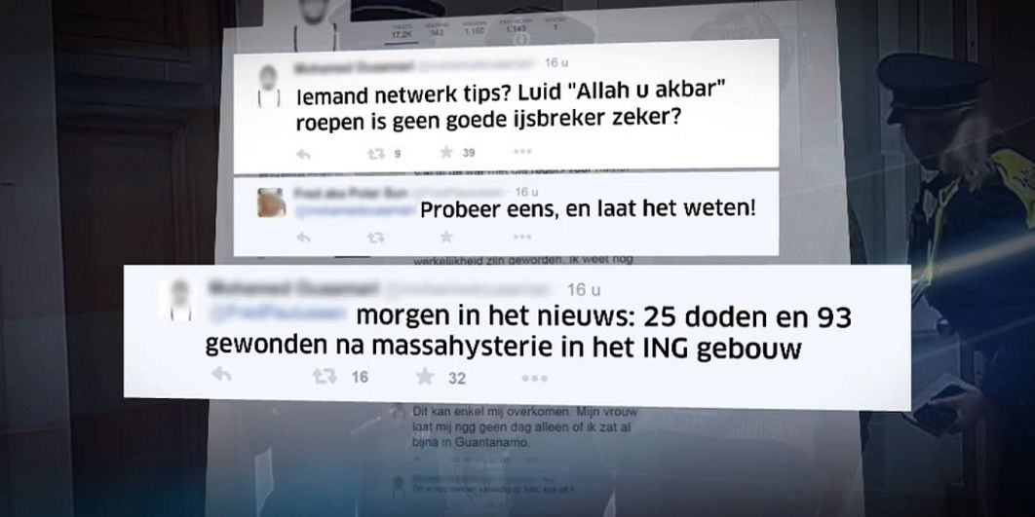
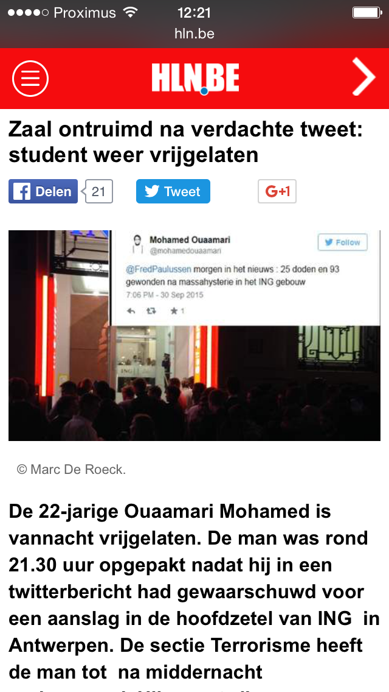
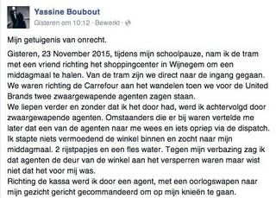
Het kat-en-muisspel tussen de jongeren van Luchtbal en de politie duurt voort. De jongens klagen over overdreven politiegeweld; de politie lekte gisteren een filmpje om aan te tonen dat de jongens zelf geen doetjes zijn. Maandagnacht werd weer een auto in brand gestoken.

Slide 4
Wat is het doel?
* Polarisering tegen gaan
* Ontmoeting creëren tussen verschillende lokale verenigingen
* Samen nadenken over wat wij nodig hebben om samen te leven
* Inspraak en dialoog met het stadsbestuur
* Samen staan we sterk

Slide 5
Er zijn 3 overlegmomenten
Op niveau van de jongeren en de jeugdwerkers
De J100 bijeenkomsten met de jongeren
Op niveau van de jeugdwerkers en een aantal stafmedewerkers
De voorbereidingen voor de bijeenkomsten met jongeren
Op niveau van coördinatoren met de stafmedewerkers
De stuurgroep op organisatieniveau(contacten beleid, pers, subsidies, …)

Slide 6
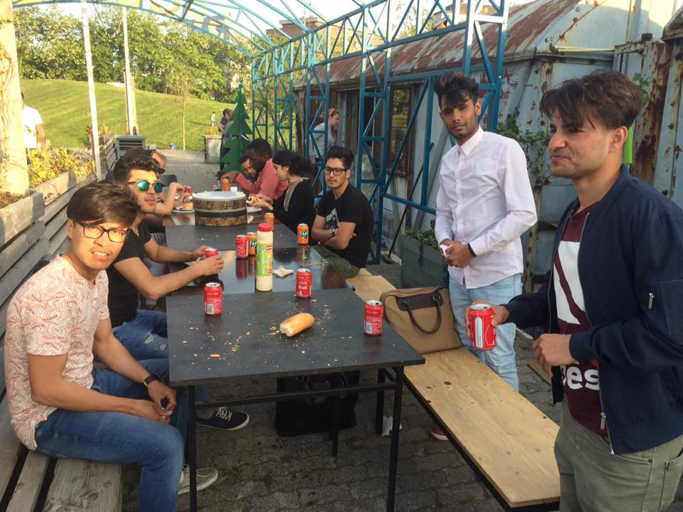
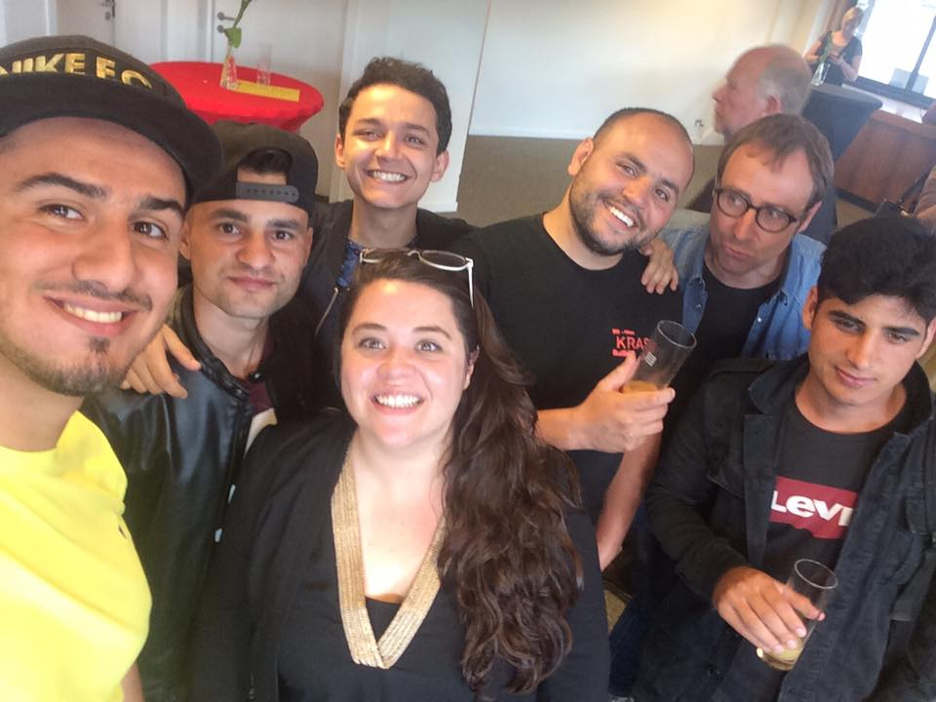
Wat hebben we tot nu toe gedaan: Teambuilding/ontmoetingen

Slide 7
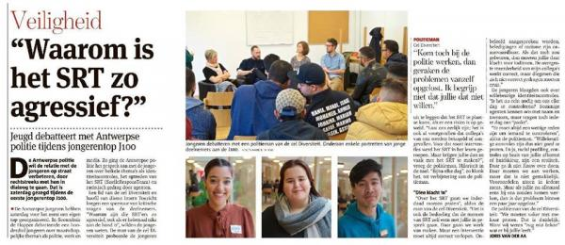
Wat hebben we tot nu toe gedaan: J-100 top
* J100 Top
https://www.stampmedia.be/video/antwerpse-jongeren-houden-eigen-top

Slide 8
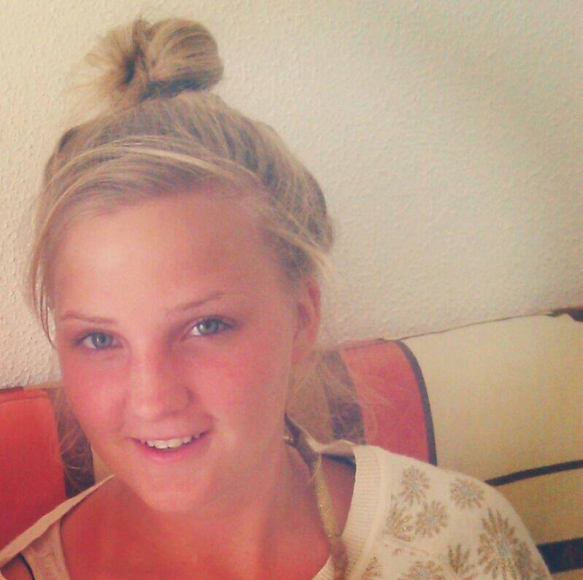
Wat hebben we tot nu toe gedaan: Bruggenbouwer
* Project ingediend bij de stad voor een bruggenbouwer

Slide 9
Wat hebben we tot nu toe gedaan: Droomhut
* Droomhut https://www.youtube.com/watch?v=atxnxFT6h34
“Toen ik een kind was, droomde ik ervan om tijd te spenderen in een boomhut. Ge woont in ’t stad in een appartement of huisje en niet alle huizen hebben een tuin. Aan bomen in de publieke ruimte mag je niet komen omdat je dan een GAS-boete krijgt. Dus heb ik nooit een boomhut kunnen maken en er nooit in kunnen spelen.” (citaat J100-jongere M. Aoulad)
“Een boomhut heb ik enkel gezien op foto of in een Amerikaanse film, maar ooit echt in gezeten: nee dat heb ik nooit.” (citaat J100-jongere M. Daoudi)

Slide 10
Politiserend werken: Hoe doe je dat?
* Vertrekken vanuit jongeren hun ideeën en soms frustraties
* luisteren naar hun verhalen en daar mee aan de slag gaan
* De juiste vragen stellen en jongeren motiveren om mee een oplossing te zoeken
* Laagdrempelige brainstormmomenten inlassen om zoveel mogelijk input te krijgen
* Een gevolg geven aan die momenten door te laten zien aan de jongeren dat de jeugdwerkers wel degelijk hun best doen om aan de slag te gaan met de gegeven input
* Zorgen voor een leuke informele sfeer
* Iedereen in de groep een stem geven en investeren in een veilige omgeving voor elke individu
* Herhalen

Slide 11
Oefening:
Kies één thema om over te brainstormen (Media, Werk, Politie, …)
Kruip in de huid van één van je jongeren of wij geven jou een type dat je kan spelen
Per thema neemt één iemand de rol van jeugdwerker op zich
De themagroep discussieert over het onderwerp en tracht tot een oplossing te komen die men kan voorleggen aan het beleid
Nadien reflectiemoment

Slide 12
Wat zijn de bedreigingen?
* Uitdaging
Bij een tekort aan uitdaging ontstaat er soms een gevoel van zinloosheid en routine
* Capaciteit
De mogelijkheden moeten er zijn(kennis, ervaring, vaardigheden, inzicht, strategieën, …)
Een tekort aan capaciteit kan leiden tot frustraties en machteloosheid(verwachtingen)
* Verbondenheid
Jongeren moeten het gevoel hebben dat ze verbonden zijn en dat hun project gedragen wordt
(door o.a. mensen, gemeenschappen, bewegingen, gedachtengoed, organisaties, volwassenen, …
(Dominante groepen kunnen ook een bedreiging zijn)

Slide 13
Interessante data:
Volgende J-100 bijeenkomst: Dinsdag 3 oktober om 18.00 uur op park spoor Oost
Congres van het jeugdwelzijnswerk: Why give a shit! Maandag 27 november in het Vlaams Parlement
Bezoek ook onze sites → www.jes.be www.uitdemarge.be
Bedankt voor jullie aandacht!
Margot, Mohamed en Nisrine

